Slide 1
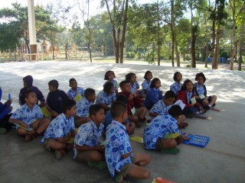
พี่ชายรับสารภาพฆ่าพ่อแม่น้อง
จากการติดตามข่าวทางทีวี ช่วงต้นเดือนมีนาคม 2557 มีข่าวที่สังคมต้องตกใจกับข่าวพี่ชายคนโตวางยาฆ่าพ่อแม่น้อง สารภาพว่าไม่พึงพอใจที่พ่อไม่ทำตามสัญญาที่ให้ไว้ว่าเมื่อสอบเข้ามหาวิทยาลัยได้ จะซื้อรถให้ จากภาพในข่าวแม่ทะเลาะกับลูกชายคนโตก่อนเกิดเหตุ และลูกชายคนโตเคยพยายามที่จะวางยาพ่อแม่มาแล้วก่อนหน้านี้หนึ่งครั้ง แต่ไม่สำเร็จ

Slide 2
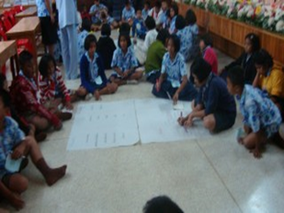
กำลังมองว่าสถาบันครอบครัวมีความรุนแรงมากขึ้น เราคงไม่อยากให้เกิดเหตุกรณี เช่นนี้อีกกับทุกๆ ครอบครัว ในฐานะที่เราเป็นส่วนหนึ่งของสังคมที่กำลังเปลี่ยนแปลงในทางรุนแรงมากขึ้น เราควรจะช่วยเหลือกันอย่างไรบ้าง??
ได้มีโอกาสเอาข่าวนี้มาร่วม นั่งดูกับครอบครัว
พร้อมร่วมแสดงความคิดเห็นซึ่งกันและกัน
หลานชาย อายุ 15 ปี ให้ข้อคิดเห็น “พี่เขาคงสะสมความเครียดมานาน เพราะถูกเข้มงวด จนถึงจุดสุดท้ายและพี่เขาคงไม่มีที่ปรึกษาที่ดี”

Slide 3
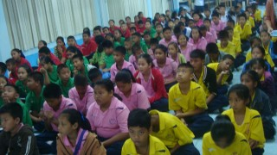
ลูกชายอายุ 14 ปี ให้ข้อคิดเห็น
“ถ้าตัวผมเองมีปัญหากับพ่อแม่ จะรับฟังข้อคิดเห็นของพ่อแม่และผู้ใหญ่ให้มาก
เพราะเขารักเราแน่ๆ”
แม่บ้าน ให้ข้อคิดเห็น “ก่อนเกิดเหตุเด็กดื่มเหล้า แล้วมีการทะเลาะกับแม่ แสดงว่าเด็กสะสมปัญหามานาน ไม่รู้ว่ามีปัจจัยอื่นร่วมด้วยหรือไม่ เราจะสร้างความเข้มแข็งให้กับเด็กๆอย่างไร”

Slide 4
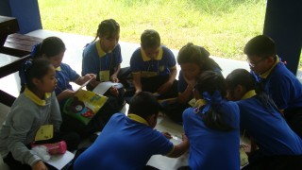
ผมเอง ได้ให้ข้อคิดกับครอบครัว “ถ้าไม่อยากให้มีเหตุการณ์แบบนี้เราคงต้องสร้างครอบครัวที่ดี ดีได้อย่างไร
พ่อแม่ ต้องมีสัมพันธภาพที่ดี มีความเท่าเทียมกัน ร่วมด้วยช่วยกัน
มีขอบเขตของการกระทำระหว่างรุ่นที่ชัดเจน
ทุกคนในครอบครัวมีความเป็นตัวของตัวเองเพียงพอ
ทุกคนต้องยอมรับความแตกต่างของกันและกัน
มีการพูดคุยสื่อสารที่ตรงไปตรงมา
ฝึกฝนการแสดงออกทางอารมณ์ได้อย่างเหมาะสม
ฝึกคิดบวก เมื่อมีปัญหาเกิดขึ้นให้ถือเป็นความท้าทายของครอบครัว”
(ต้นแบบบทความของ แพทย์หญิงดุษฎี จึงศิรกุลวิทย์) :http://www.jitdee.com/e-learning/learnsquare/

Slide 5
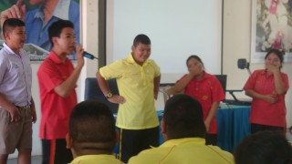
สำหรับเหตุการณ์ของพี่เขา จะต้องได้รับการเยียวยาทั้งทางสังคม และทางการแพทย์
ที่สำคัญพวกเราจะช่วยกันอย่างไร
ให้สังคม ครอบครัว และสมาชิก ทุกคน เกิดความเข้มแข็งได้ ????

